Slide 1
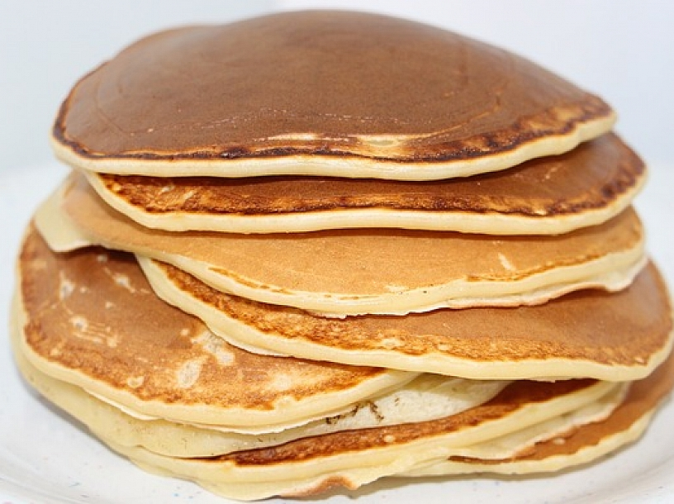
Zemgales nacionālie ēdieni
Dzintra Betlere
Liepājas Valsts tehnikums

Slide 2
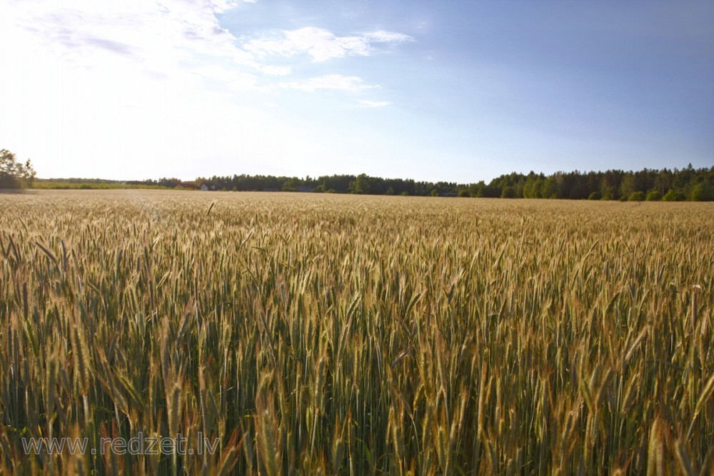
Zemgales plašie un auglīgie līdzenumi jau kopš seniem laikiem ir bijuši kā radīti dažādu graudaugu un dārzeņu audzēšanai

Slide 3
Zemgales tradicionālie ēdieni
Virteņi
Kuģelis
Pankūkas
Škvarkas
Karaša
Sirņiki
Kūpinātas zivis

Slide 4
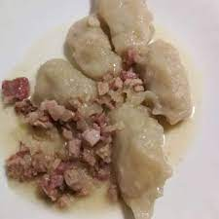
Virteņi
Viens no tradicionāliem, seniem un gardiem zemgalieši ēdieniem ir virteņi – sālsūdenī vārītas klimpas ar biezpiena, žāvētas cūkgaļas un zaļumu pildījumu
Mīklai 1kg vārītu, saspaidītu vai ar gaļasmašīnu maltu kartupeļu, 1l ūdens, kviešu milti
Lai gan pēc izskata tie atgādina pelmeņus, pildījums ir atšķirīgs
Virteņus pasniedz kopā ar skābo krējumu

Slide 5
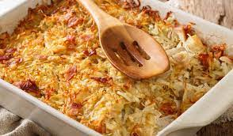
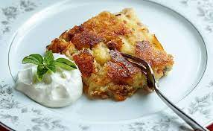
Kuģelis
Kuģelis ir sātīgs un ļoti garšīgs rīvētu kartupeļu un kūpinātas cūkgaļas sacepums jeb pīrāgs, ko zemgalieši mēdza gatavot rudenī un ziemā
Kuģeli cep cepeškrāsnī, līdz garoziņa kļuvusi zeltaini brūna
Tas bija un vēl arvien ir kā radīts, lai būtu vakariņu galda galvenais ēdiens, ar kuru iespējams pabarot veselu saimi, turklāt – diezgan vienkārši pagatavojams

Slide 6
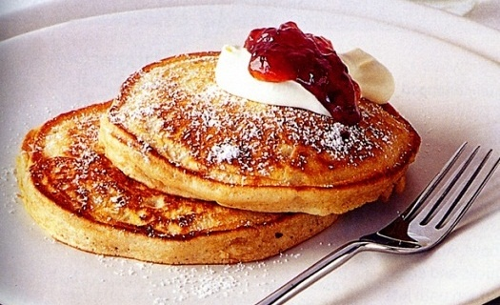
Pankūkas
Tas, ka Zemgale ar tās auglīgajiem līdzenumiem ir zināma kā Latvijas maizes klēts, devis arī zināmu pienesumu šī reģiona tradicionālajā virtuvē
Iecienīts zemgaliešu ēdiens ir dažāda veida pankūkas, ko cepa no dažādiem miltiem – rudzu, kviešu, miežu, auzu, griķu un pat zirņu
Pasniedz ar ievārījumu

Slide 7
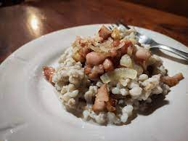
Škvarkas
Ēdiens, kas raksturīgs tieši Sēlijā, ir škvarkas – grūbu biezputra ar saceptu speķi (ko starp citu, dēvē arī par circeni)
Zemgaliešu virtuvē ļoti iecienīta ir ne tikai škvarka, bet arī visdažādākās biezputras

Slide 8
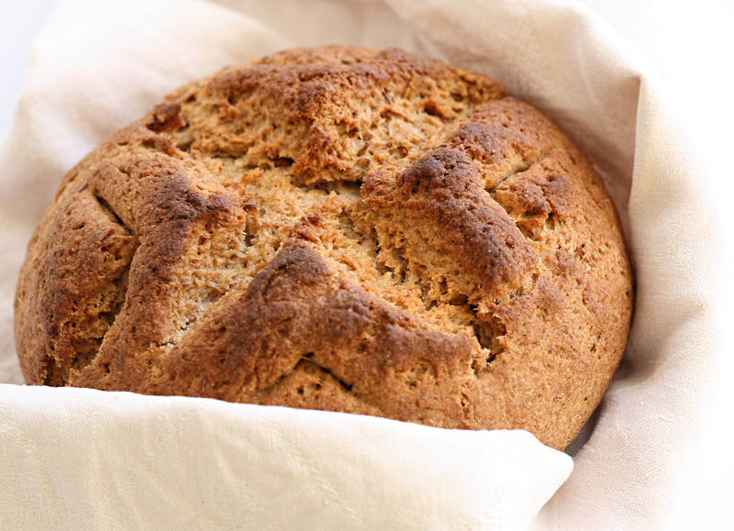
Karaša
Viens no zemgaliešu tradicionālajiem ēdieniem ir arī mums visiem labi zināmā karaša – no rupja maluma kviešu vai miežu miltiem cepta maizīte, kas ierasti ir apaļas formas
Šo gardumu senči ierasti cepa sestdienās
Karašai bieži vien pievienoja arī kviešu klijas, kas ir daudzu augstvērtīgu uzturvielu un šķiedrvielu avots

Slide 9
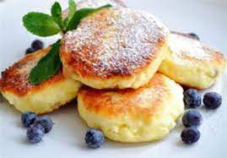
Sirņiki
Sirņiki – ļoti ātri izcepami un gardi biezpiena plāceņi, kas mūsu dienās pazīstami un iemīļoti ļoti daudzu latviešu virtuvēs
To pagatavošana turklāt ir ļoti vienkārša
Biezpiena plācenīšus pasniedz kopā gan ar krējumu, gan ievārījumu – ja vēlas tos kā saldāku ēdienu
https://www.youtube.com/watch?v=NrcB_oHU0kE

Slide 10
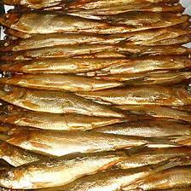
Kūpinātas zivis
Kur nu bez aromātiskajām un garšīgajām kūpinātajām zivīm?
Tās ir Zemgales piejūras reģionam raksturīgs gardums, ko vēl arvien var nopirkt piejūras ciemos
Kūpinājumi tiek gatavoti no Baltijas jūras brētliņām, reņģēm, lučiem, butēm, kā arī citām zivīm; tās kūpināja (un vēl arvien kūpina) gan karstā, gan aukstā veidā

Slide 11

Paldies par uzmanību!

